Slide 1

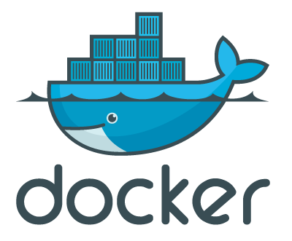
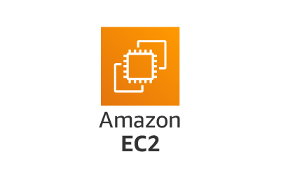
ISY1101 · Evaluación Parcial N°2
Dockerización, CI/CD y despliegue en AWS EC2
Proyecto semestral · Frontend React/Vite · Backends Spring Boot · MySQL · Docker Hub · GitHub Actions
Matías Bello
Matias Mercado
DUOC UC · 2026
EP2 ISY1101 · DevOps
01
Notes:
Guion sugerido:
Buenos días o buenas tardes. Somos Matias Bello y Matias Mercado y presentaremos el proyecto realizado para la Evaluación Parcial N°2 de ISY1101. En esta entrega trabajamos una solución DevOps completa: dockerizamos un frontend React/Vite, dos backends Spring Boot y una base de datos MySQL. Además, usamos Docker Compose para levantar el stack, Docker Hub como registro de imágenes, GitHub Actions para automatizar build y publicación, y AWS EC2 para ejecutar la aplicación en la nube. La idea de esta presentación es explicar las decisiones técnicas, mostrar las evidencias y defender cómo la solución cumple con la rúbrica.
1

Slide 2
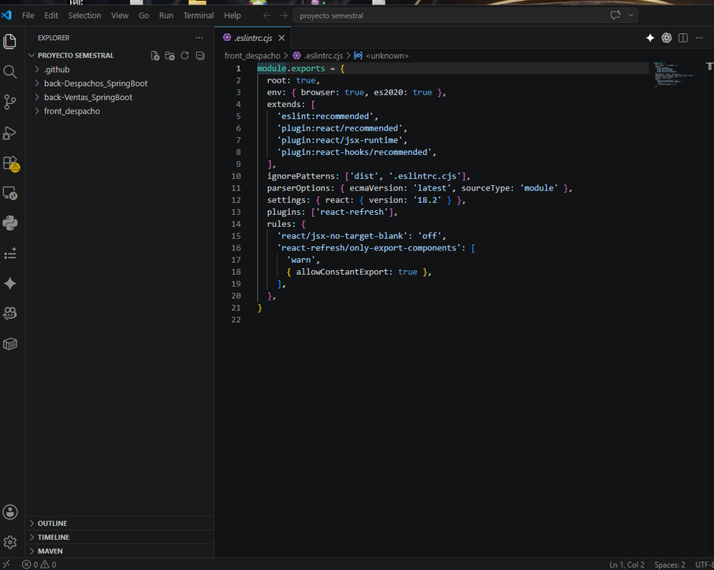
Contexto del encargo
DUOC UC
Objetivo y alcance de la entrega
Dockerizar frontend, backends y base de datos en contenedores reproducibles.
Orquestar el stack completo con Docker Compose: servicios, red, puertos, variables y volumen.
Publicar imágenes versionadas en Docker Hub y ejecutar el stack en AWS EC2.
Evidenciar pipeline CI/CD, persistencia, seguridad y comunicación Frontend → Backend.
Estructura del proyecto: frontend, backends y configuración DevOps
EP2 ISY1101 · DevOps
02
Notes:
Guion sugerido:
El contexto del encargo fue preparar una aplicación para funcionar en contenedores y desplegarla en AWS. El alcance incluye cuatro componentes principales: frontend, backend de ventas, backend de despachos y MySQL. Primero dejamos todo funcionando localmente con Docker Compose; después publicamos las imágenes en Docker Hub; luego configuramos la instancia EC2 y levantamos el stack en la nube. El objetivo no fue solo que la aplicación cargara, sino demostrar reproducibilidad, persistencia, automatización, seguridad básica y comunicación real entre frontend y backends.
2

Slide 3

Diseño de solución
DUOC UC
Arquitectura técnica del stack
Backend Ventas
Spring Boot + Java 17
Puerto 8081
Frontend
MySQL
React/Vite + Nginx
Puerto 8080
Persistencia en volumen
Servicio mysql:3306
Backend Despachos
Spring Boot + Java 17
Puerto 8082
Red interna Docker: tienda-net · Comunicación por nombres de servicio · Despliegue en EC2 con Docker Compose
EP2 ISY1101 · DevOps
03
Notes:
Guion sugerido:
La arquitectura se diseñó separando responsabilidades. El frontend queda servido por Nginx dentro de un contenedor y consume dos microservicios backend. Los backends están desarrollados en Spring Boot y Java 17, y la persistencia se realiza con MySQL 8.0. Todos los servicios se conectan mediante una red interna de Docker Compose llamada tienda-net. Esta decisión evita depender de IPs internas fijas y permite que los contenedores se comuniquen por nombre de servicio, por ejemplo mysql:3306. Así mantenemos una arquitectura más portable y fácil de levantar tanto localmente como en EC2.
3

Slide 4
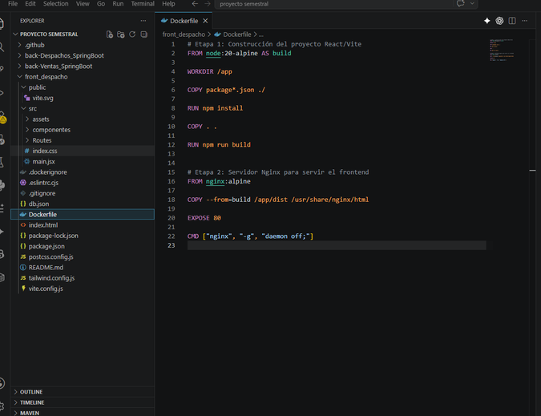
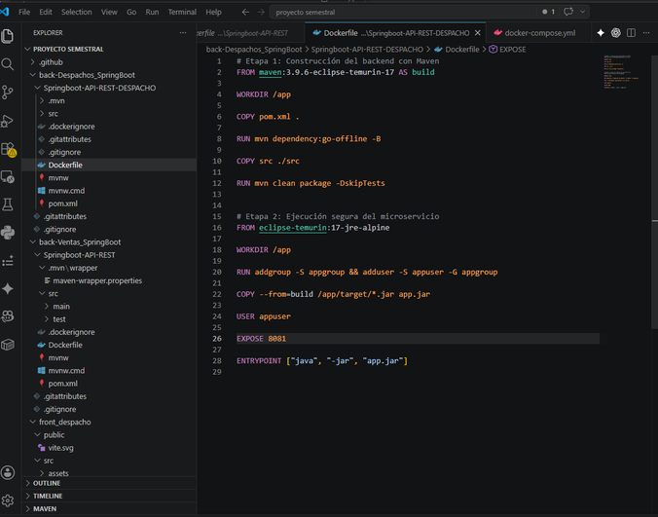
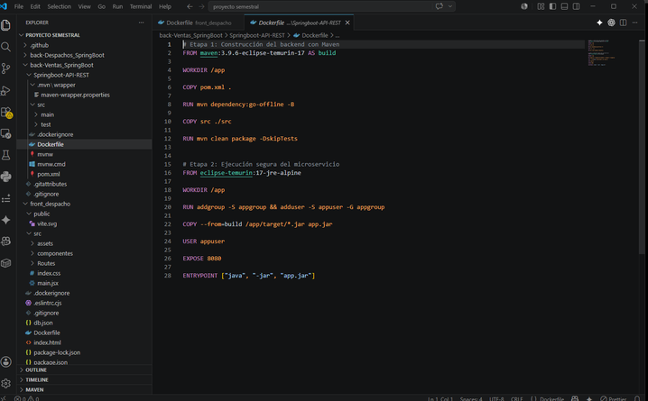
Contenedorización
DUOC UC
Dockerfiles: construcción segura y optimizada
Frontend: Node build + Nginx runtime
Backend ventas: Maven build + Java runtime
Backend despachos: usuario no root
✓
Multi-stage build para separar compilación y ejecución
✓
Imagen final más limpia y segura
✓
Buenas prácticas: usuario no root en backends
EP2 ISY1101 · DevOps
04
Notes:
Guion sugerido:
Para la contenedorización usamos Dockerfiles con enfoque multi-stage. En el frontend, la primera etapa usa Node para instalar dependencias y compilar React/Vite; la segunda etapa usa Nginx para servir los archivos estáticos ya optimizados. En los backends, la primera etapa usa Maven para construir el JAR y la segunda etapa usa una imagen de runtime Java más liviana. Además, los backends se ejecutan con usuario no root, lo que mejora la seguridad. Esto reduce tamaño, separa construcción de ejecución y aplica buenas prácticas de Docker.
4

Slide 5
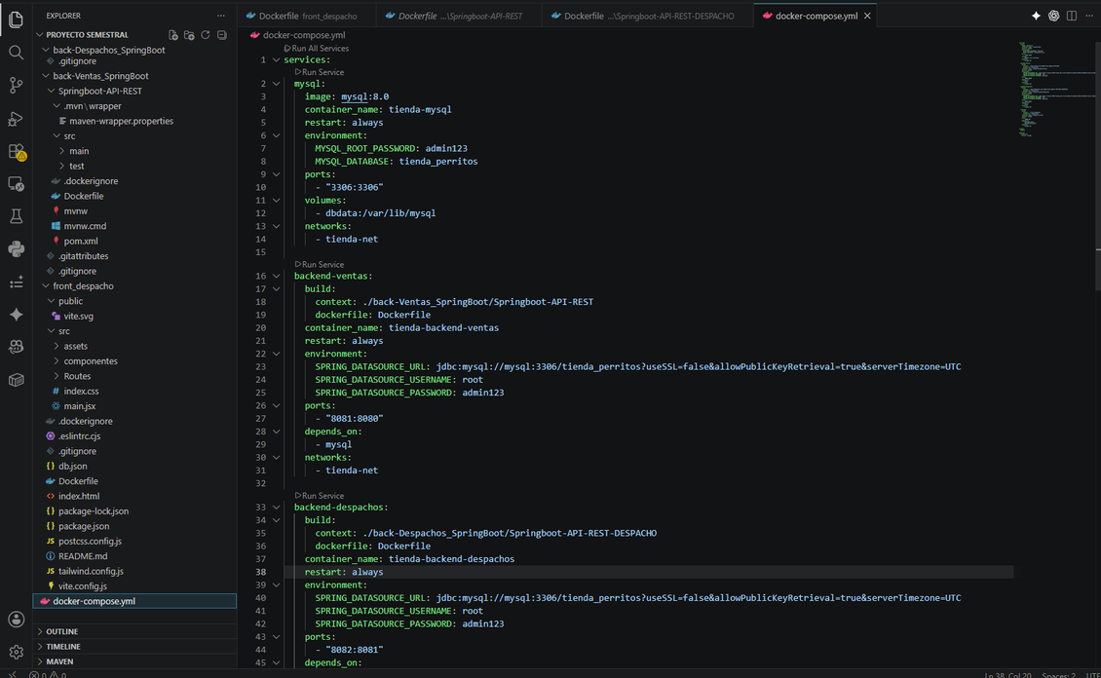
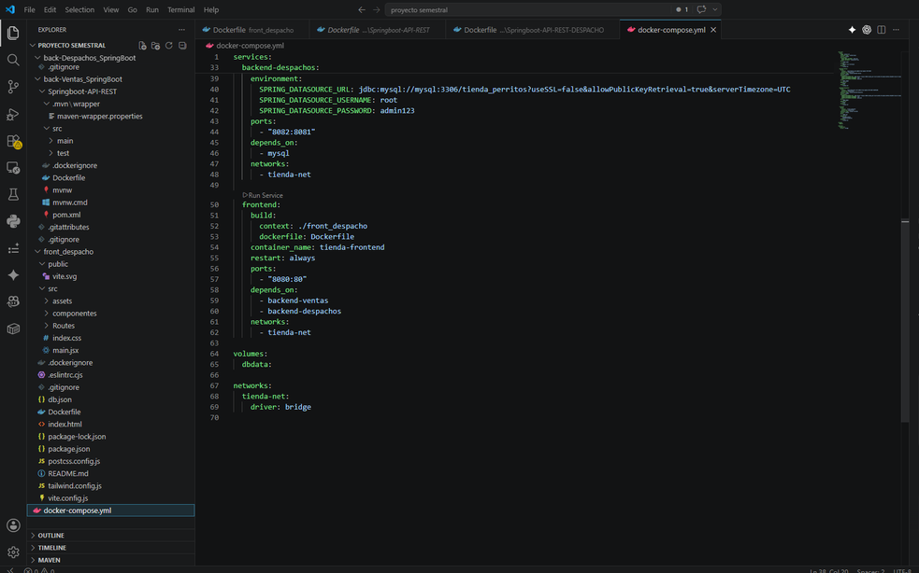
Orquestación local y nube
DUOC UC
Docker Compose: stack completo reproducible
Servicios backend, variables de entorno y puertos
Frontend, volumen dbdata y red tienda-net
Servicios: mysql · backend-ventas · backend-despachos · frontend
Red: tienda-net · Puertos: 8080 / 8081 / 8082 / 3306
Dependencias: backends esperan MySQL; frontend consume APIs
EP2 ISY1101 · DevOps
05
Notes:
Guion sugerido:
Docker Compose fue el archivo central para levantar toda la solución. Definimos cuatro servicios: mysql, backend-ventas, backend-despachos y frontend. También configuramos puertos, variables de entorno, red interna y volumen. Los puertos expuestos fueron 8080 para frontend, 8081 para ventas, 8082 para despachos y 3306 para MySQL. En la nube utilizamos la misma lógica, lo que demuestra que el entorno es reproducible. Esta configuración facilita levantar todo el stack con un solo comando y reduce errores manuales.
5

Slide 6
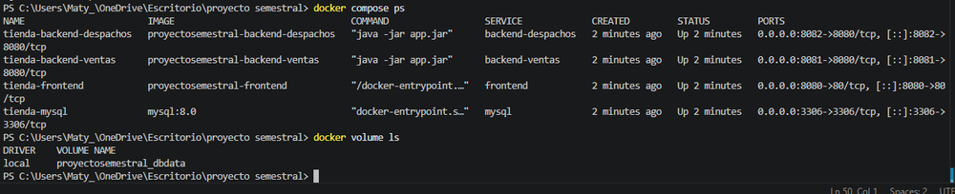
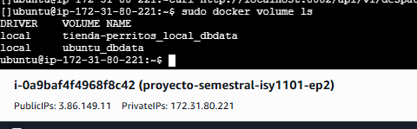
Continuidad operativa
DUOC UC
Persistencia de datos con volúmenes Docker
MySQL guarda datos en /var/lib/mysql dentro del contenedor.
Se usó un named volume para desacoplar datos del ciclo de vida del contenedor.
El volumen permite reiniciar o recrear contenedores sin perder información crítica.
La evidencia muestra persistencia tanto local como en EC2.
Volumen local definido para la base de datos
Volumen ubuntu_dbdata en EC2
Decisión técnica: named volume
Más portable que un bind mount para esta evaluación, porque Docker administra la ubicación física del volumen.
EP2 ISY1101 · DevOps
06
Notes:
Guion sugerido:
Para la persistencia usamos un volumen nombrado de Docker asociado a MySQL. La base de datos guarda su información en /var/lib/mysql, y esa ruta se conecta al volumen dbdata. Esto permite que los datos sobrevivan al reinicio o recreación del contenedor. Elegimos named volume porque Docker lo administra de manera portable, sin depender de rutas específicas del sistema operativo. En las evidencias se muestra el volumen local y también el volumen en EC2, demostrando que la persistencia está aplicada tanto en desarrollo como en nube.
6

Slide 7
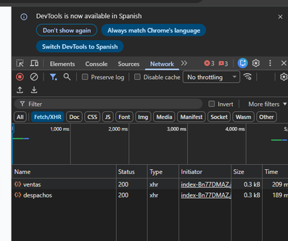
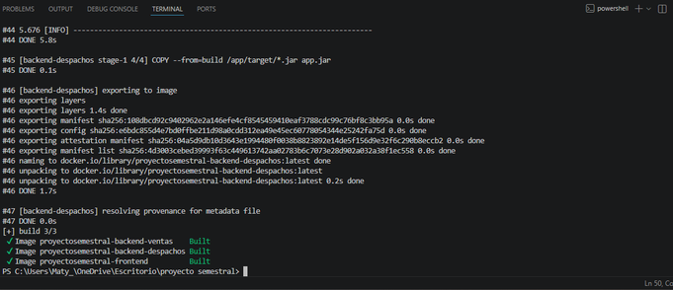
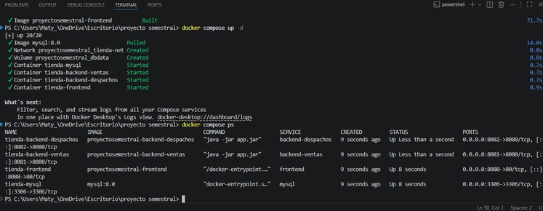
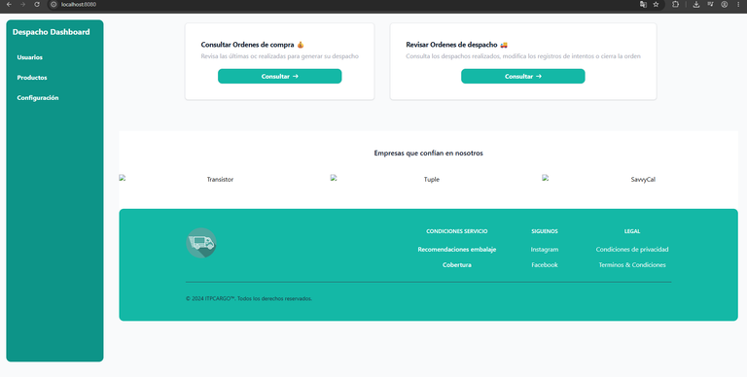
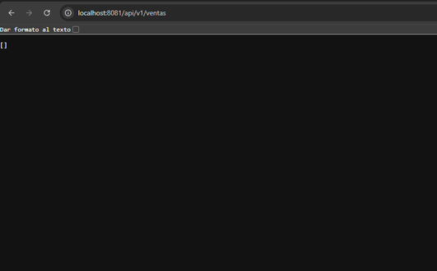
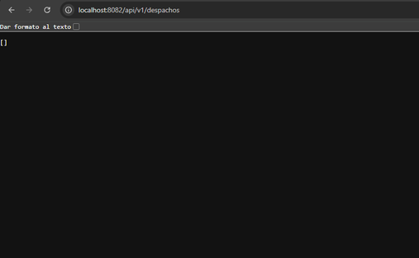
Pruebas de funcionamiento
DUOC UC
Validación local antes de subir a la nube
Build de imágenes con Docker Compose
Contenedores locales corriendo
Network local: ventas y despachos 200
Frontend local en localhost:8080
Endpoint ventas []
Endpoint despachos []
EP2 ISY1101 · DevOps
07
Notes:
Guion sugerido:
Antes de desplegar en AWS validamos todo localmente. Construimos las imágenes, levantamos los contenedores con Docker Compose y verificamos que frontend, backends y MySQL quedaran en estado Up. Luego probamos los endpoints de ventas y despachos desde el navegador y también revisamos la pestaña Network para comprobar respuestas HTTP 200. Esta validación local fue importante porque nos permitió corregir errores antes de pasar a la nube, como rutas del frontend, puertos y comunicación entre servicios.
7

Slide 8
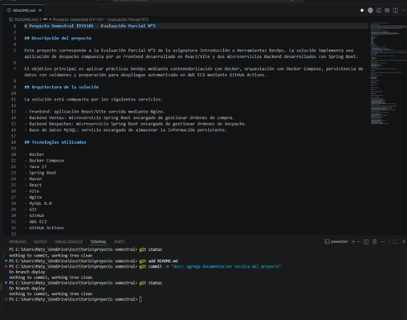
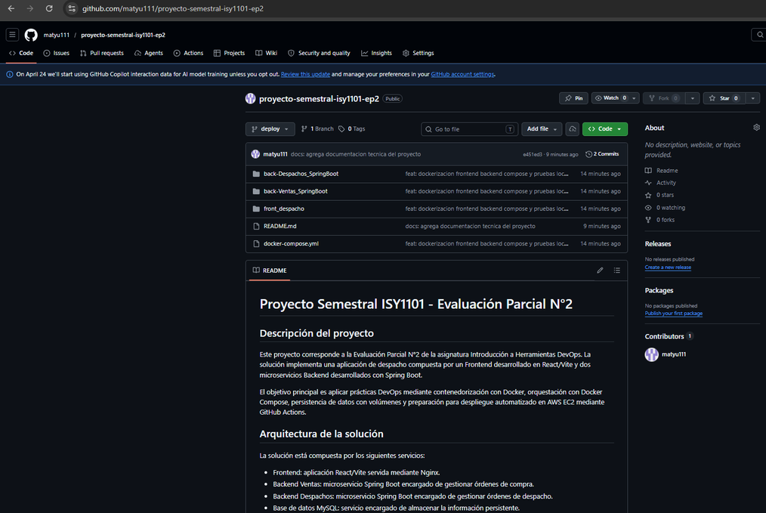
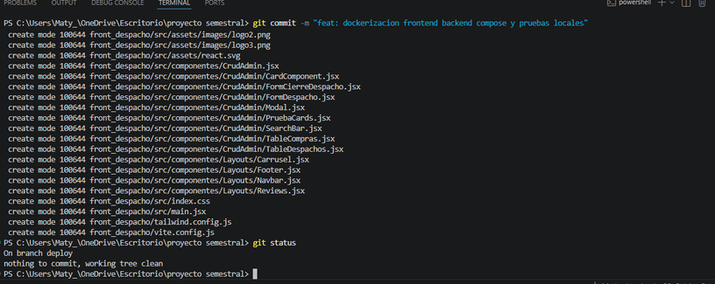
Control de versiones
DUOC UC
Repositorio, rama deploy y trazabilidad
README técnico y commit documentado
Repositorio GitHub en rama deploy con estructura completa
Repositorio local limpio y trazable
EP2 ISY1101 · DevOps
08
Notes:
Guion sugerido:
El proyecto quedó versionado en GitHub usando la rama deploy. Esta rama fue importante porque funciona como punto de entrega y como trigger del workflow de GitHub Actions. Además, dejamos commits explicativos con prefijos como feat, docs, ci y fix, lo que mejora la trazabilidad. El repositorio contiene el código, Dockerfiles, docker-compose.yml, workflow de GitHub Actions y README técnico. Esto cumple la documentación solicitada y permite que otra persona pueda entender cómo levantar y validar el proyecto.
8

Slide 9
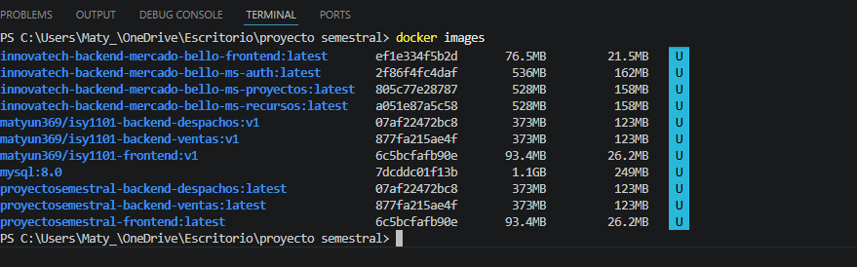
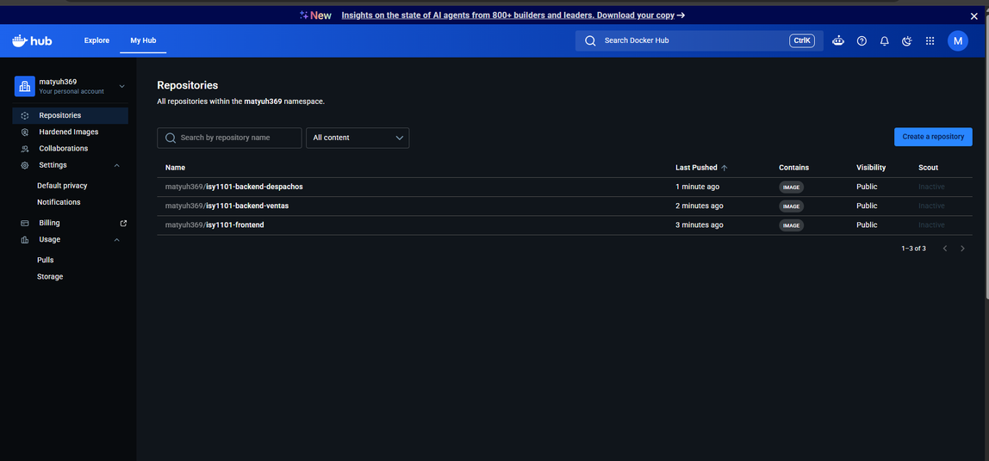
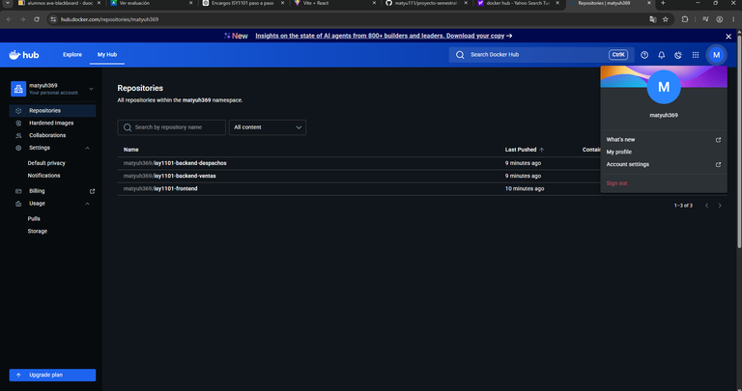
Registry y versionado
DUOC UC
Docker Hub como registro de imágenes
Imágenes etiquetadas con v1
Repositorios publicados en Docker Hub
Publicación y repositorios disponibles
Tags publicados: frontend:v1 · backend-ventas:v1 · backend-despachos:v1
EP2 ISY1101 · DevOps
09
Notes:
Guion sugerido:
Como registro de imágenes utilizamos Docker Hub. Publicamos tres imágenes propias: frontend, backend-ventas y backend-despachos, todas con tag v1. Elegimos Docker Hub porque se integra fácilmente con Docker CLI, GitHub Actions y la instancia EC2. Esto permite que el pipeline publique imágenes y que EC2 pueda descargarlas con docker compose pull. En la evidencia se ven los repositorios públicos y el último push, lo que demuestra que las imágenes quedaron disponibles para despliegue.
9

Slide 10
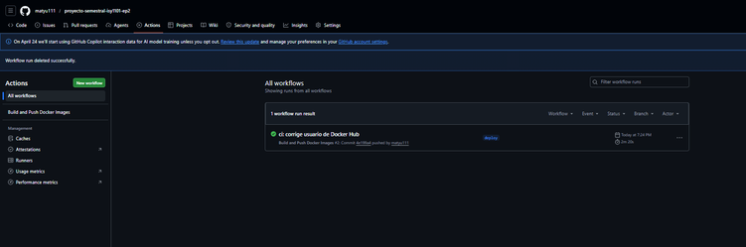
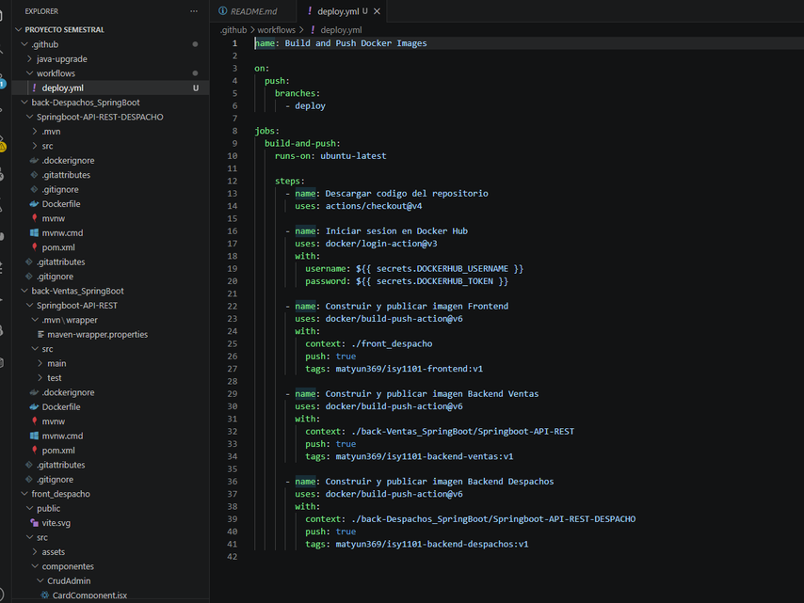
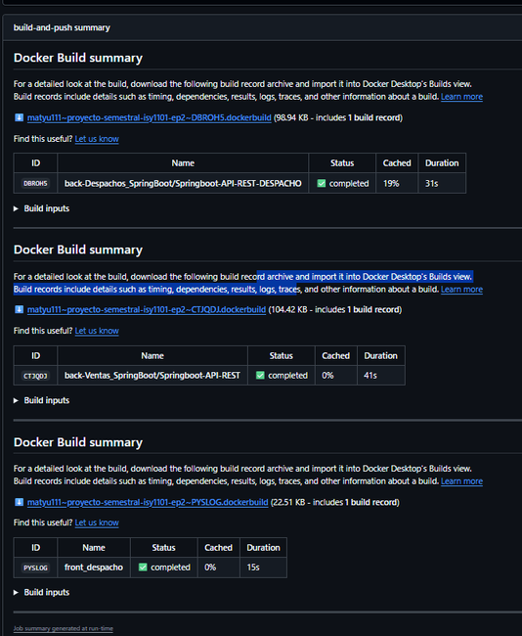
Automatización
DUOC UC
Pipeline CI/CD con GitHub Actions
Run exitoso en rama deploy
1
Trigger
push sobre rama deploy
2
Secrets
DOCKERHUB_USERNAME y DOCKERHUB_TOKEN
3
Resultado
build + push automático; actualización EC2 con docker compose pull/up
Workflow deploy.yml: build + push de imágenes
Detalle: imágenes construidas correctamente
Aclaración: build/push automatizado; EC2 actualizada con pull/up desde imágenes publicadas.
EP2 ISY1101 · DevOps
10
Notes:
Guion sugerido:
El pipeline CI/CD se implementó con GitHub Actions y se activa con push a la rama deploy. El workflow realiza checkout del repositorio, inicia sesión en Docker Hub mediante GitHub Secrets, construye las imágenes Docker y las publica en Docker Hub. Es importante aclarar que en esta versión el build y el push están automatizados; la actualización en EC2 se realizó usando docker compose pull y docker compose up -d desde la instancia. Como mejora futura, ese pull/up puede automatizarse completamente desde GitHub Actions mediante SSH o un runner. Esta aclaración es importante porque muestra transparencia técnica y evita afirmar algo que no se implementó al 100%.
10

Slide 11
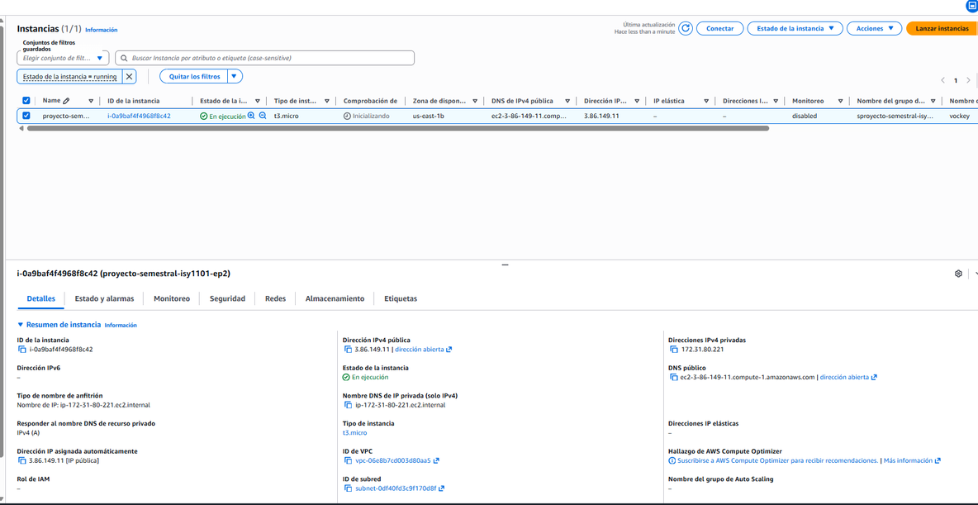
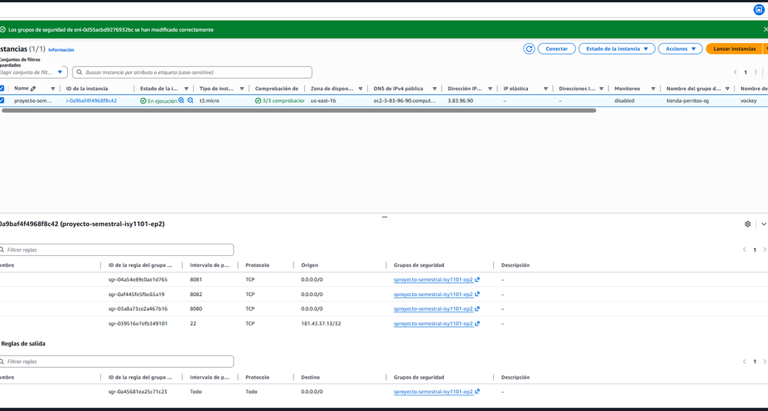
Infraestructura en nube
DUOC UC
AWS EC2 y reglas de acceso
Instancia EC2: proyecto-semestral-isy1101-ep2
Security Group: SSH, 8080, 8081 y 8082
Criterio de seguridad:
8081 y 8082 se abrieron para validación académica; en producción se restringen a red privada o al SG del frontend.
EP2 ISY1101 · DevOps
11
Notes:
Guion sugerido:
En AWS usamos una instancia EC2 con Ubuntu para ejecutar el stack. Configuramos un Security Group específico para el proyecto, habilitando SSH para administración y los puertos 8080, 8081 y 8082 para validación académica. El puerto 8080 corresponde al frontend público. Los puertos 8081 y 8082 se abrieron para probar directamente los endpoints de ventas y despachos durante la defensa. En producción, esos puertos deberían restringirse a una red privada o al Security Group del frontend. Esta decisión permite validar la evaluación sin perder criterio de seguridad.
11

Slide 12
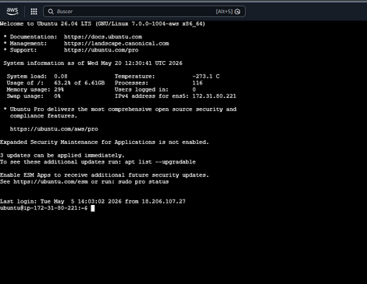
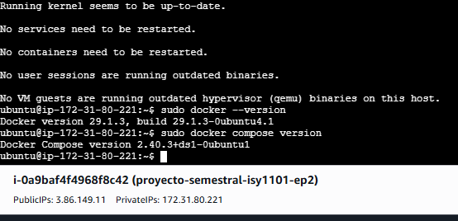

Docker en nube
DUOC UC
Operación del stack dentro de EC2
Conexión SSH a Ubuntu
Docker y Docker Compose instalados
Contenedores y curl a backends
Todos los contenedores en estado Up
Volumen Docker creado en EC2
EP2 ISY1101 · DevOps
12
Notes:
Guion sugerido:
Dentro de EC2 instalamos Docker y Docker Compose. Luego levantamos los servicios usando el docker-compose.yml con las imágenes publicadas en Docker Hub. Se validó que los cuatro contenedores quedaran en estado Up: tienda-frontend, tienda-backend-ventas, tienda-backend-despachos y tienda-mysql. También se corrigieron problemas reales de despliegue, como permisos de MySQL, espera de salud del servicio y espacio de disco. Esto demuestra operación técnica real, no solo una configuración teórica.
12

Slide 13
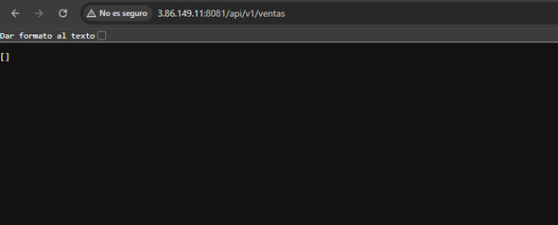
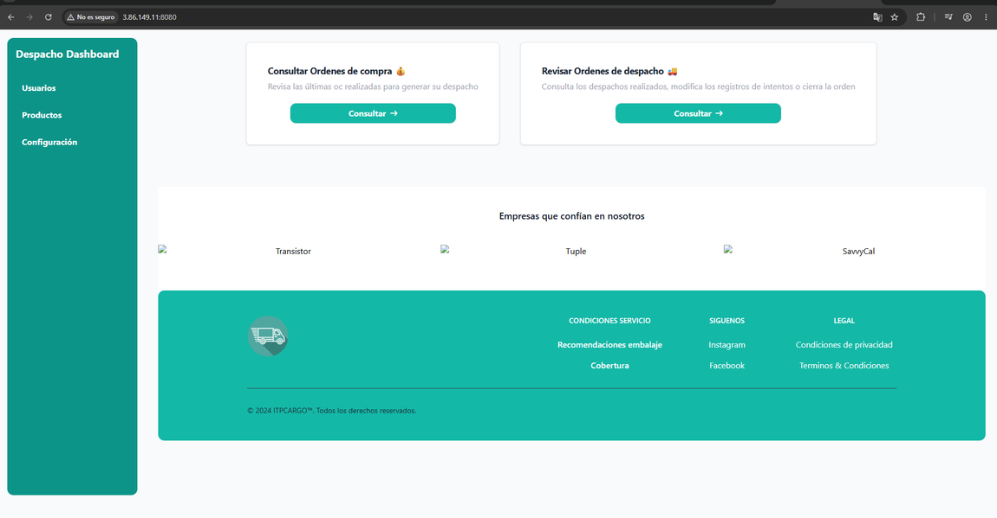
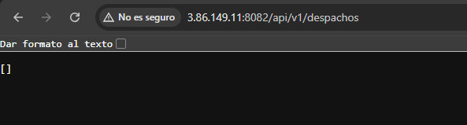
Validación externa
DUOC UC
Servicios publicados y endpoints operativos
Ventas: http://3.86.149.11:8081/api/v1/ventas
Despachos: http://3.86.149.11:8082/api/v1/despachos
✓
Frontend accesible desde navegador mediante IP pública
Frontend publicado: http://3.86.149.11:8080
✓
Backends responden JSON [] y se conectan a MySQL
EP2 ISY1101 · DevOps
13
Notes:
Guion sugerido:
Después del despliegue en EC2 validamos los servicios desde fuera de la instancia usando la IP pública. El frontend quedó disponible en http://3.86.149.11:8080. El backend de ventas respondió en el puerto 8081 y el backend de despachos en el puerto 8082, ambos devolviendo JSON vacío, lo que confirma que los endpoints están activos. Además, desde la propia EC2 usamos curl para validar que los servicios respondían internamente. Esta doble validación ayuda a demostrar funcionamiento externo e interno.
13

Slide 14
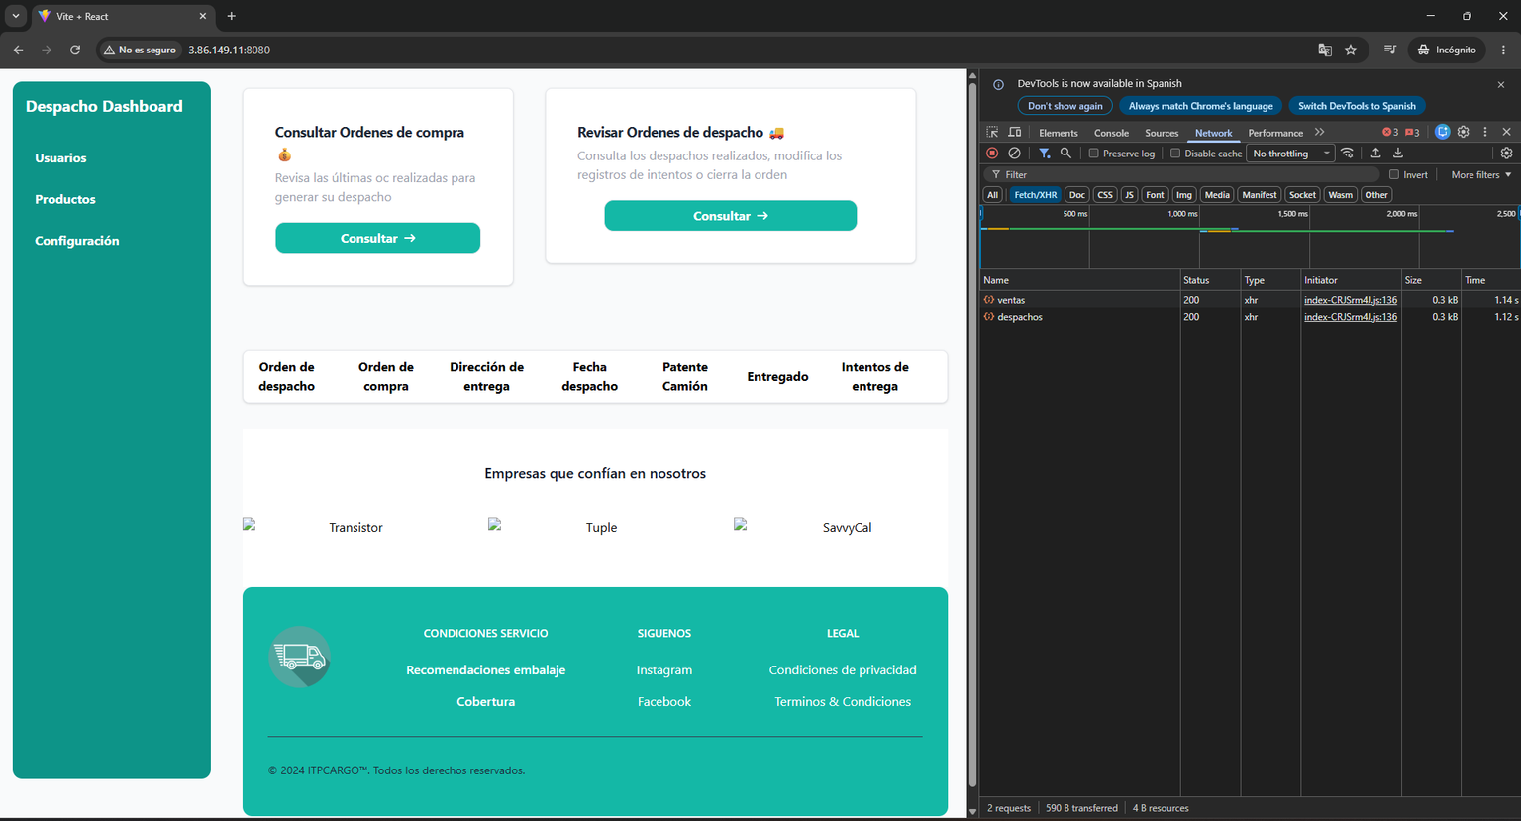
Prueba funcional clave
DUOC UC
Integración final: Frontend → Backend en EC2
Resultado
✓
Frontend consume API de ventas
✓
Frontend consume API de despachos
✓
Respuestas HTTP 200
✓
CORS y URLs EC2 corregidas
Validación final aprobada
Stack completo funcionando en AWS EC2
DevTools Network: ventas y despachos con estado 200
EP2 ISY1101 · DevOps
14
Notes:
Guion sugerido:
Esta es la evidencia clave de integración Frontend a Backend en EC2. Abrimos el frontend publicado en la IP pública y usamos DevTools en Network para observar las solicitudes XHR. Al consultar órdenes de compra y despachos, los endpoints ventas y despachos respondieron con código HTTP 200. Esto demuestra que el frontend no solo carga visualmente, sino que consume correctamente los backends desplegados en nube. También corregimos CORS y URLs del frontend para que apuntaran a la IP pública de EC2 en vez de localhost.
14

Slide 15
Síntesis final
DUOC UC
Cierre: cumplimiento técnico y defensa
✓
IE1 Dockerfile multi-stage y usuario no root
✓
IE2 Docker Compose con servicios, red, variables y dependencias
✓
IE3 Volumen Docker para persistencia de MySQL
✓
IE4 Pipeline build + push; EC2 actualizada con Docker Compose
✓
IE5 Frontend accesible desde EC2 por IP pública
✓
IE6 Backend conectado a BD y respondiendo solicitudes
✓
IE7 Integración Front → Back validada con HTTP 200
✓
IE8 README y repositorio documentado con commits explicativos
Solución multicontenedor reproducible, versionada, publicada en registry y operativa en AWS EC2.
Mejora productiva: restringir backends a red privada, agregar HTTPS y automatizar pull/up en EC2 directamente desde GitHub Actions.
Gracias
EP2 ISY1101 · DevOps
15
Notes:
Guion sugerido:
Como cierre, el proyecto cumple los principales puntos de la rúbrica: Dockerfiles multi-stage, usuario no root en backends, Docker Compose con servicios, red, puertos y variables, persistencia con volumen MySQL, publicación de imágenes en Docker Hub, GitHub Actions para build y push, ejecución del stack en EC2, endpoints operativos e integración Frontend a Backend con HTTP 200. Como mejora productiva, restringiría los backends a red privada, agregaría HTTPS y automatizaría completamente el pull/up en EC2 desde el pipeline. Con esto finalizo la presentación y quedo atento a preguntas técnicas.
15

